Slide 1
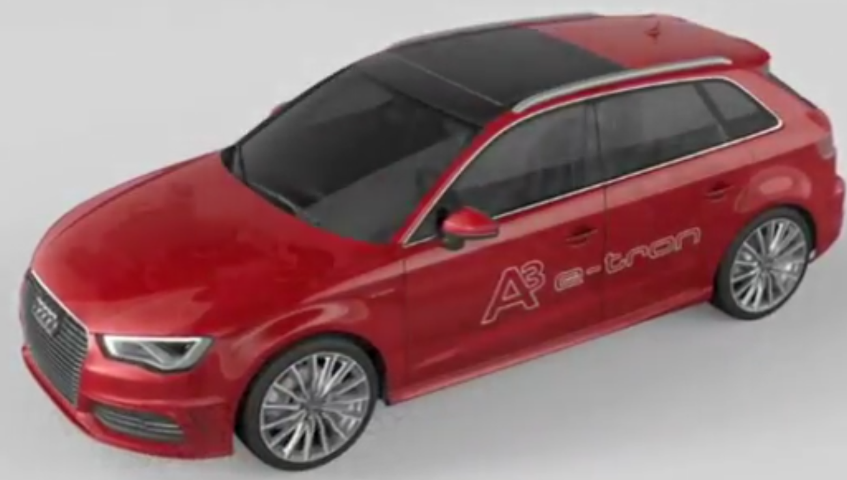
Les voitures hybrides
Bonjour Mr Maurice, vous allez bien ?
Quelle bonté !

Slide 2
Sommaire
Démarrage
Conduite
Accélération
Décélération
Freinage
À l’arrêt

Slide 3
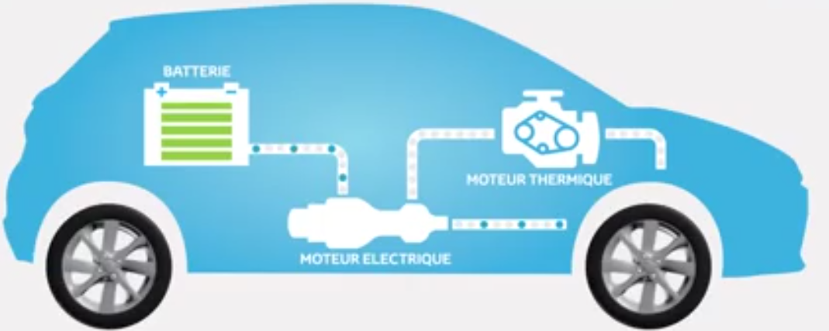
Démarrage
Le moteur électrique propulse le véhicule

Slide 4
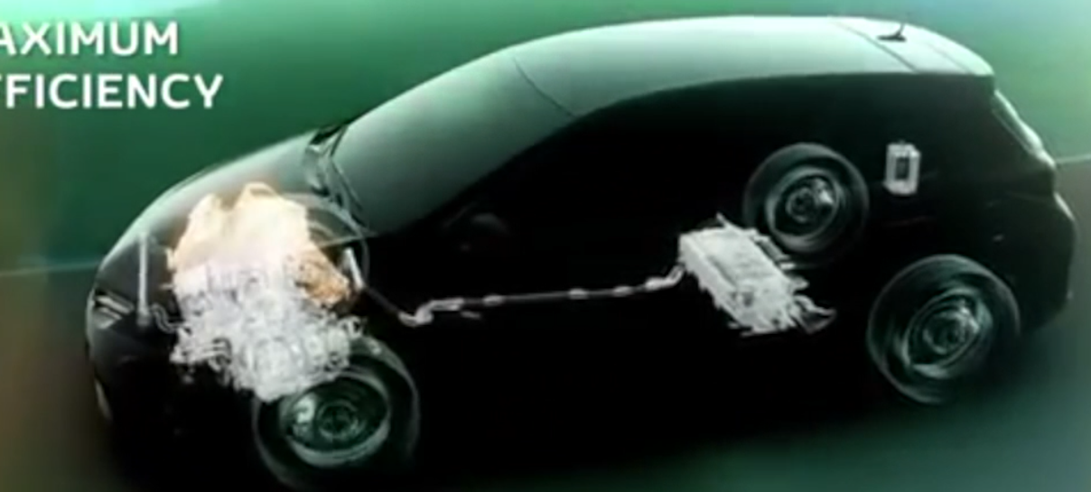
Conduite normale
Le moteur électrique et/ou le moteur thermique propulse.nt la voiture

Slide 5

Accélération
Moteur électrique + moteur thermique

Slide 6

Décélération
L’énergie cinétique des roues recharge les batteries, le moteur sert de générateur

Slide 7
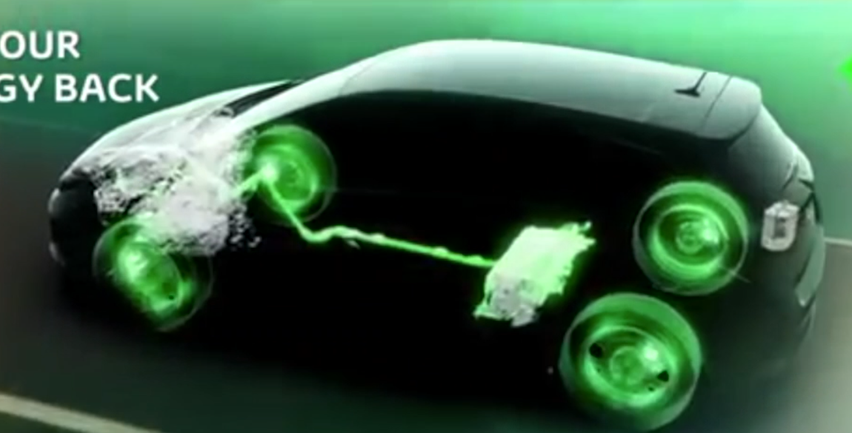
Freinage
Le moteur électrique continue de faire office de générateur

Slide 8
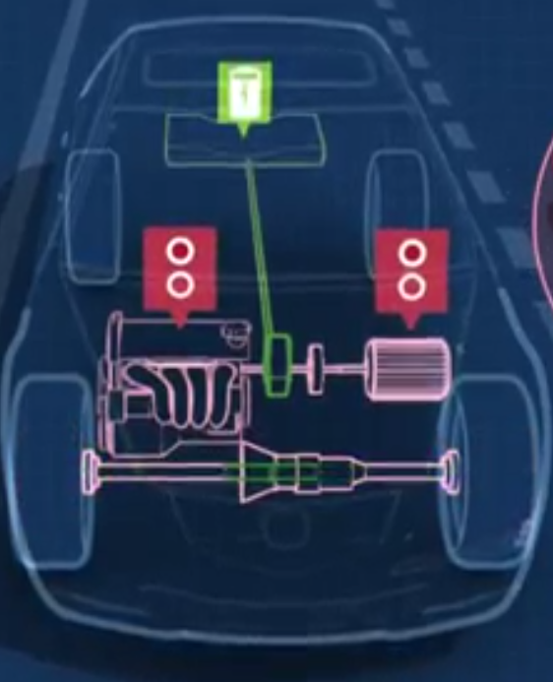
A l’arrêt
Les 2 moteurs sont coupés

Slide 9
Conclusion
Les voitures hybrides sont des véhicules qui diminuent fortement les émissions de CO2

Slide 10
Merci !

